Slide 1
আজকের ক্লাসে সবাইকে
স্বাগতম

Slide 2
পরিচিতি
সুরজীৎ কুমার নন্দী
সহকারি শিক্ষক
খালিয়া রাজা রাম ইনস্টিটিউশন
মোবাইলঃ ০1৭৩৩১৫৯৫৩৯
E-mail: surajitnandi1983s@gmail.com
অষ্টম শ্রেণি
বিষয়ঃ গনিত
অধ্যায়ঃ ৮ ম

Slide 3
পাঠ পরিচিতিঃ
শ্রেণিঃ অষ্টম
বিষয়ঃ গণিত
অধ্যয়ঃ দ্বিতীয়
অনুশীলনীঃ ২ .২

Slide 4
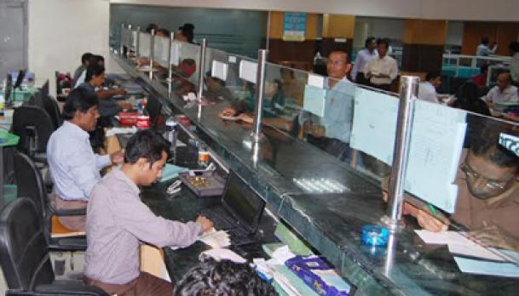
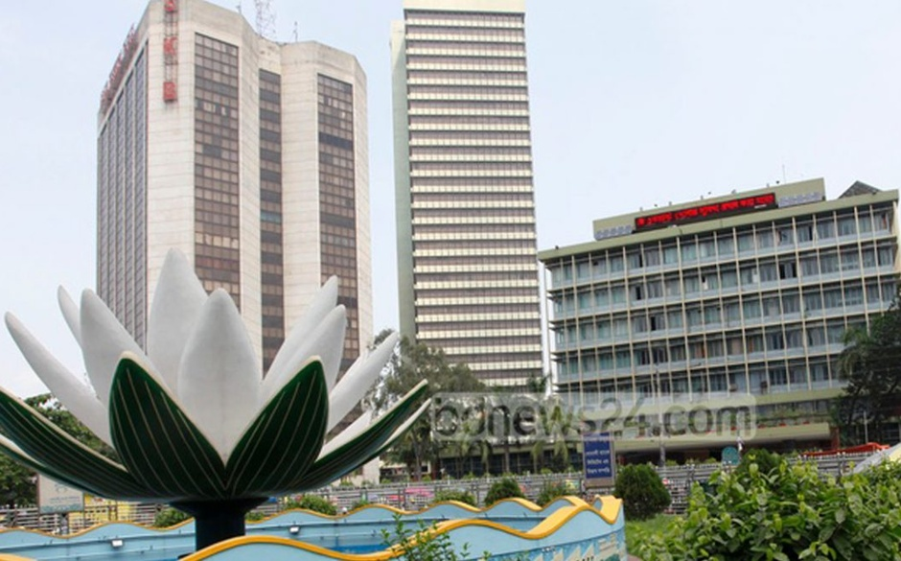
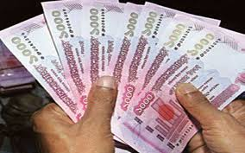
আমরা নিচের ছবিগুলো দেখে নিইঃ

Slide 5
মুনাফা

Slide 6
এই পাঠ শেষে শিক্ষার্থীরা -
১। চক্রবৃদ্ধি মূলধন ও মুনাফার সূত্র গঠন করতে পারবে।
২। চক্রবৃদ্ধি মুনাফার হার ব্যাখ্যা করতে পারবে।
৩।এই সংক্রান্ত সমস্যার সমাধান করতে পারবে।

Slide 7
এসো জেনে নিই--
১। চক্রবৃদ্ধি মূলধন C =P(${১ +r)}^{n}$
২।চক্রবৃদ্ধি মুনাফা = C-P = P (${১+r)}^{n}$ - P
এখানে ,
মুনাফা বা আসল = P
মুনাফার হার = r
সময় = n

Slide 8
একক কাজ --
১।বার্ষিক ১০% মুনাফায় ৫০০ টাকা ৩ বছরের জন্য বিনিয়োগ করলে , চক্রবৃদ্ধি মূলধন কত হবে ?
সমাধনঃ
আমরা জানি , চক্র বৃদ্ধি মূলধন C =P${(১ +r)}^{n}$
=৫০০${(১ +r)}^{n}$
= ৫০০ ${(১+\frac{১০}{১০০} )}^{৩}$
= ৬৬৫.৫০ টাকা
উত্তরঃ ৬৬৫.৫০ টাকা
এখানে ,
আসল = ৫০০ টাকা
মুনাফার হার = ১0%
সময় = ৩ বছর

Slide 9
জোড়ায় কাজঃ
সমস্যাঃ ০১
বার্ষিক শতকরা ৮ .৫০ টাকা চক্রবৃদ্ধি মুনাফায় ১০০০০ টাকার ২ বছরের সবৃদ্ধিমূল ও চক্রবৃদ্ধি মুনাফা নির্ণয় কর ।
সমাধানঃ
আমরা জানি, সবৃদ্ধি মূলধন C = P${( ১ +r)}^{n }$
এখানে , মূলধন = ১০০০০ টাকা
মুনাফার হার r = ৮. ৫০ % টাকা
সময় n = 2 বছর ।
$∴c$= 1০০০০ ${( ১+ \frac{৮\text{.}৫০}{১০০})}^{২ }$ টাকা

Slide 10
= ১০০০০${\left( \frac{১০০+৮. ৫০ }{১০০} \right) }^{২}$ টাকা
= ১০০০০${\left( \frac{১০৮. ৫০ }{১০০} \right) }^{২}$ টাকা
= ১১৭৭২.২৫ টাকা
∴সবৃদ্ধিমূল = ১১৭৭২.২৫ টাকা
এবং চক্রবৃদ্ধি মুনাফা = (১১৭৭২.২৫ – ১০০০০) টাকা
= ১৭৭২.২৫ টাকা
উত্তরঃ সবৃদ্ধিমূল = ১১৭৭২.২৫ টাকা এবং চক্রবৃদ্ধি মুনাফা = ১৭৭২.২৫ টাকা

Slide 11
সমস্যাঃ ০২
একই হার মানাফায় কোনো মূলধনের এক বছরান্তে চক্রবৃদ্ধি মূলধন ৬৫০০ টাকা এবং দুই বছরান্তে চক্রবৃদ্ধি মূলধন ৬৭৬০ টাকা হলে , মূলধন কত ?
সমাধানঃ
এখানে, দেওয়া আছে
এক বছরান্তে চক্রবৃদ্ধি মূলধন c = ৬৫০০ টাকা
দুই বছরান্তে চক্রবৃদ্ধি মূলধন c = ৬৭৬০ টাকা
আমরা জানি , C = P${(১ +r)}^{n }$
৬৫০০ = P${( ১ +r)}^{১ }$ [ এখানে $n$ = ১ বছর]
বা, P${( ১ +r)}^{১ }$= ৬৫০০ -------------- ( i )
আবার, ৬৭৬০ = P${( ১ +r)}^{২ }$[ এখানে $n$ = ২ বছর]
বা, P${( ১ +r)}^{২ }$= ৬৭৬০ -------------- ( ii )

Slide 12
(ii) কে ( i ) দ্বারা ভাগ করে পাই ,
$\frac{ \text{P}{( ১ +r)}^{২ }}{ \text{P}{( ১ +r)}^{১ }}$= $\frac{\text{৬৭৬০} }{\text{৬৫০০} }$
বা, $১ +r$ = ১.০৪
এখন $১ +r$ এর মান ( i ) নং সমীকরণে বসিয়ে পাই,
P(১ + r) = ৬৫০০
বা, P× ১.০৪ = ৬৫০০
বা, P = $\frac{৬৫০০}{\text{১}\text{.}\text{০৪} }$
বা, P = ৬২৫০ টাকা
উত্তরঃ মূলধন ৬২৫০ টাকা

Slide 13
দলগত কাজঃ
সমস্যাঃ কোনো আসল ৩ বছরের সরল মুনাফাসহ ২৮০০০ টাকা এবং ৫ বছরের মুনাফাসহ ৩০০০০ টাকা ।
(ক) চক্রবৃদ্ধি মূলধন ও চক্রবৃদ্ধি মুনাফা বলতে কী বুঝ ?
(খ) মুনাফার হার নির্ণয় কর ।
(গ) একই হারে ব্যাংকে কত টাকা জমা রাখলে ৩ বছরে চক্রবৃদ্ধি মূলধন ১৪০৬.০৮ টাকা হবে ?

Slide 14
(ক) চক্রবৃদ্ধি মূলধনঃ প্রতি বছর শেষে নির্দিষ্ট হার মুনাফায় প্রাপ্ত মুনাফা যোগ করে বৃদ্ধিপ্রাপ্ত মূলধনকে চক্রবৃদ্ধি মূলধন বলা হয়।
চক্রবৃদ্ধি মুনাফাঃ প্রতি বছর শেষে নির্দিষ্ট হার মুনাফায় প্রাপ্ত মুনাফা যোগ করে বৃদ্ধি প্রাপ্ত মূলধনের উপর যে মুনাফা হিসাব করা হয় , তকে চক্রবৃদ্ধি মুনাফা বলা হয়।
(খ) দেওয়া আছে ,
আসল + ৫ বছরের সরল মুনাফা = ৩০০০০ টাকা
আসল + ৩ বছরের সরল মুনাফা = ২৮০০০ টাকা
( বিয়োগ করে পাই ) ২ বছরের সরল মুনাফা = ২০০০ টাকা
∴ ১ বছরের সরল মুনাফা = ১০০০ টাকা
∴ ৩ বছরের সরল মুনাফা = ৩০০০ টাকা
আসল + ৩ বছরের সরল মুনাফা = ২৮০০০ টাকা
৩ বছরের সরল মুনাফা = ৩০০০ টাকা
বিয়োগ করে পাই ,

Slide 15
আসল = ২৫০০০ টাকা
এখন, আসল P = ২৫০০০ টাকা
সময় n = ৩ বছর
মুনাফা I = ৩০০০ টাকা
∴ মুনাফার হার r = $\frac{I}{Pn}$
= $\frac{৩০০০×১০০}{২৫০০০}$
= ৪%
উত্তরঃ মুনাফার হার ৪%

Slide 16
(গ ) “খ” হতে , মুনাফার হার ৪%
সময় n = ৩ বছর
ধরি, মূলধন = P টাকা
∴ চক্রবৃদ্ধি মূলধন C = P${(১ +r)}^{n }$
= P${(১ +\frac{৪}{১০০} )}^{৩ }$
যেহেতু চক্রবৃদ্ধি মূলধন , C = ১৪০৬.০৮ টাকা
∴ P${(১ +\frac{৪}{১০০} )}^{৩ }$= ১৪০৬.০৮
বা, P $×১. ১২৪৮$= ১৪০৬.০৮
বা, P = $\frac{\text{১৪০৬}\text{.}\text{০৮} }{১. ১২৪৮ }$
বা, P = ১২৫০ টাকা ∴ মূলধন = ১২৫০ টাকা
উত্তরঃ ব্যাংকে ১২৫০ টাকা রেখেছিল ।

Slide 17
মূল্যায়নঃ
১। বার্ষিক ৫% হারে ৩০০০ টাকা ২ বছরের চক্রবৃদ্ধি মূলধন কত হবে ?
উত্তরঃ ৩৩০৭ . ৫০ টাকা
২। বার্ষিক শতকরা ১০ টাকা মুনাফায় ৫০০০ টাকার ২ বছরের চক্রবৃদ্ধি মুনাফা কত টাকা ?
উত্তরঃ ১০৫০ টাকা

Slide 18
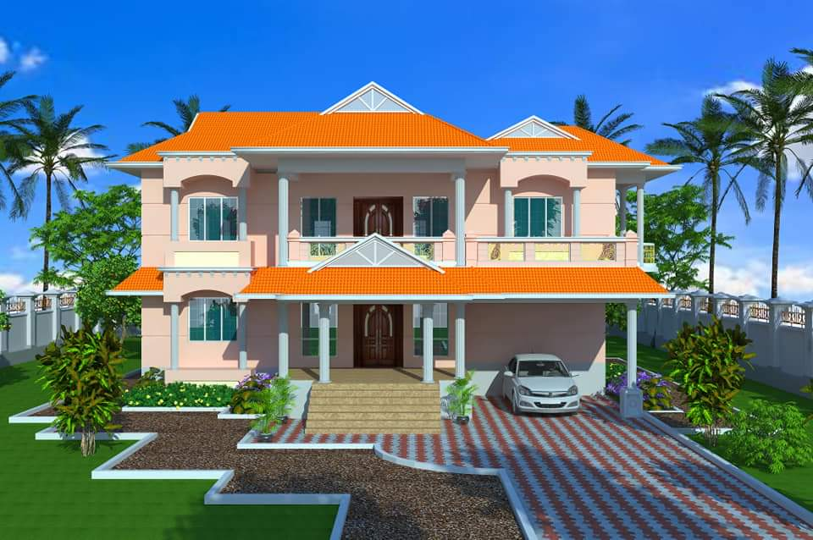
বাড়ির কাজ

Slide 19
সমস্যাঃ কোন মূলধন একই হার মুনাফায় এক বছরান্তে ও দুই বছরান্তে চক্রবৃদ্ধি মূলধন যথাক্রমে ৬৫০০ টাকা ও ৬৭৬০ টাকা ।
(ক) উদ্দীপকের আলোকে সমীকরণদ্বয় গঠন কর।
(খ) সমীকরণদ্বয় হতে মূলধন নির্ণয় কর ।
(গ) “খ” হতে প্রাপ্ত হার মুনাফায় যদি মূলধন ১০০০০ টাকা হয় , তবে ৩ বছরে চক্রবৃদ্ধি মূলধন কত হবে ?

Slide 20
সকলকে
ধন্যবাদ

